Slide 1
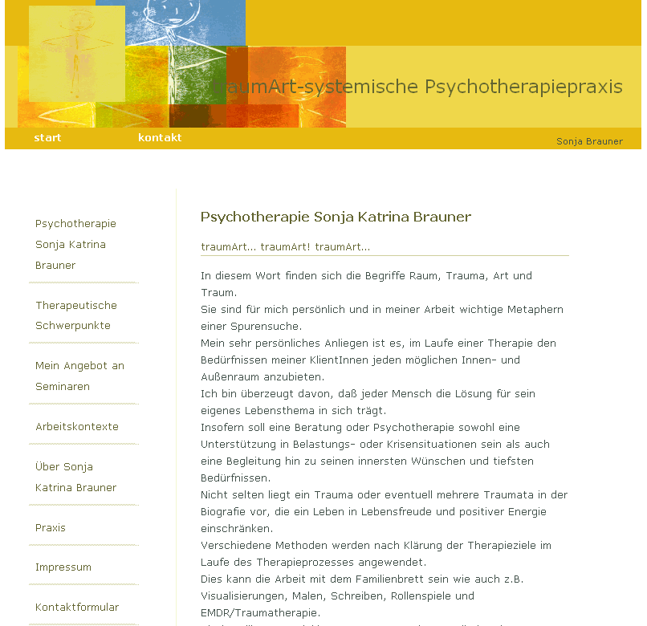
Familiäre Verstrickungen lösen
Dipl.Päd.Sonja Katrina Brauner
Psychotherapeutin

Slide 2
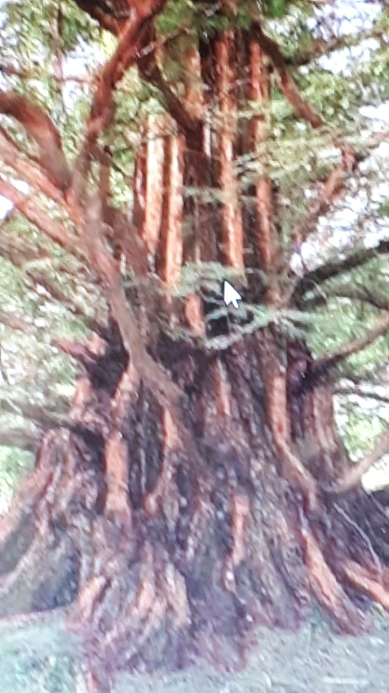
„Wer ein Trauma nicht realisiert, ist gezwungen es zu wiederholen.“
(Pierre Janet 1859-1947)

Slide 3
Dr.Siddharta Mukharjee
Arzt und Bestsellerautor
„Das Gen-eine sehr persönliche Geschichte“
ARTE „Das Gen-Teil 1-Warum wir sind, wie wir sind“ 05/2020
„Das Gen-Teil 2-Wie wir entscheiden, was wir sein werden“ 05/2020
KURZE GESCHICHTE DER GENETIK UND EPIGENETIK
Gregor Mendel (Mönch und Forscher)
Gewächshaus als Labor, Versuche mit Erbsen
„Dominante Merkmale treten häufiger auf, rezessive bleiben erhalten“ (1866)
Charles Darwin`s (1809-1882)“Evolutionstheorie“
„Survival of the fittest“(Herbert Spencer)
„Eugenik“ oder „Eugenetik“ (griech.: gut, Geschlecht) Francis Galton, ca.1869
Nationalsozialismus-Rassismus bis heute!

Slide 4
Forscherduo James Watson und Francis Crick
Nobelpreis für Medizin 1962 für die Entdeckung des Lebenscode DNA-Doppelhelix (1953)
Grundlage ihrer Arbeit ging ungefragt/unerlaubt auf die Forscherin Rosalind Franklin (1920-1958) zurück, die wenig Beachtung fand.
DNA der Honigbienen-Königin und Arbeiter*innen ist dieselbe! DNA-Unterschied ist die Nahrung (Gelee-Royal).
Mäuse-Versuche mit Elektroschocks an Füßen
Mäuse-Trennung von Mutter-Negative Erfahrung-epigenetische Prägung
RESILIENZ-Was macht uns stark?
„Löwenzahn-Orchideen-Kinder“
Wilhelm Johannsen, ein Botaniker) prägte den abstrakten Begriff „Gene“ (1857-1927)
Konrad Waddington, ein Biologe erfand den Begriff:„Epigenetik“(1905-1975)
Im Jahr 2000:
Ca. 25000 Gene sind entschlüsselt!
Lesen=Verstehen?
Was heißt das für uns?

Slide 5
„Die gesamte Weltbevölkerung lässt sich auf ca.10.000 Menschen vor ca. 80.000 Jahren zurückverfolgen.“
Wir haben zu 99,9% dieselbe DNA.
Kleine Unterschiede durch Umwelteinflüsse wie Sonne, Hitze, Kälte, Naturgegebenheiten.

Slide 6
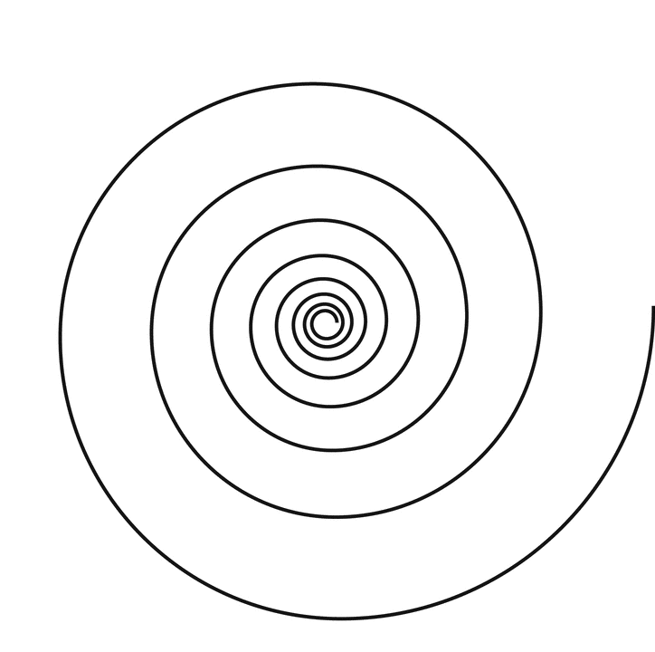
Sonja Brauner
Lebensrealität
Identität
Loyalität
Armut
Krieg
Sicherheit
Pandemie
Angst
Bewusstsein
ICH
Bindungs-
personen
Glaube ans Glück
Kontrolle
Peer Group
Herkunftsfamilien
Bildungs-
chancen
Kollektives Gedächtnis
Ziele
Gewissen
Wünsche
Wahlverwandschaften

Slide 7
Trauma
No Fight
No Flight
Freeze
Mensch
Unterordnung
=
Submission
Dissoziation / Amnesie
Fragmente

Slide 8
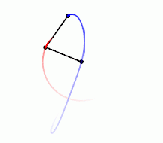
Jedes 4.Kind ist psychisch krank!
52% aller Schüler*innen
international haben Prüfungsangst.
66% aller Schüler*nnen international haben Angst vor schlechten Noten.
18,7% aller Schüler*innen international werden gemobbt. In Österreich sogar jede 5.Schüler*in.
Quelle: Studie 2017 zu psychischen Erkrankungen der Kinder und Jugendlichen in Österreich/Meduni Wien/Dr.Karwautz/Dr.Wagner
Aktuelle Pisastudie der OECD
Statist

Slide 9
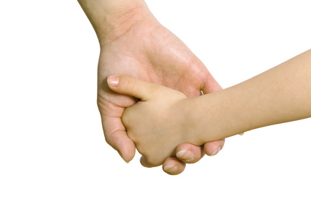
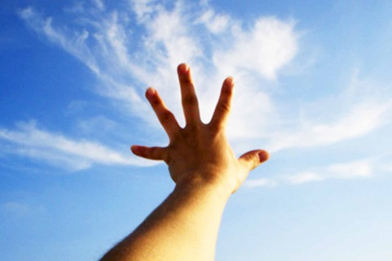
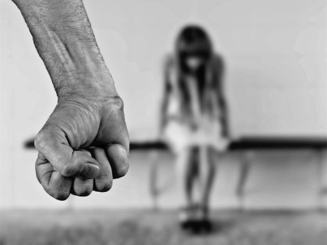
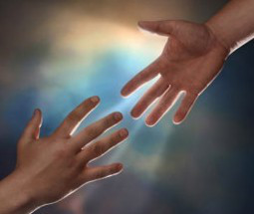
Bindung
emotional - sicher
desorientiert - desorganisiert
KIND
unsicher - ambivalent
emotional - unsicher
Sonja Katrina Brauner
Ainsworth/Brisch
9

Slide 10

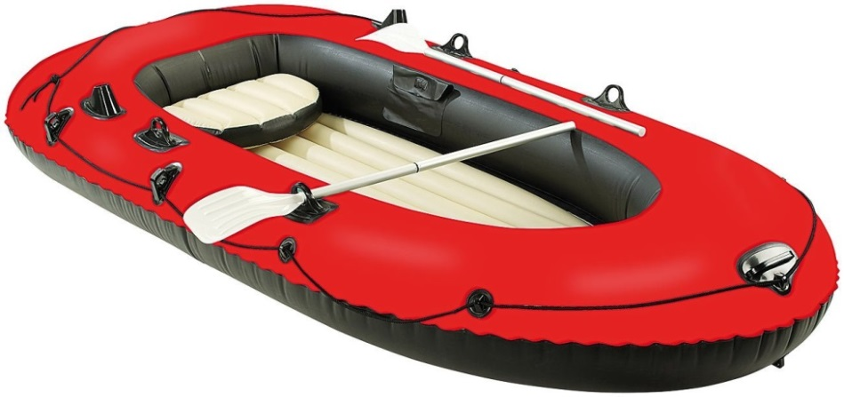
Zugewiesene
Identität
Gestaltete Identität
Absichtslose und liebevolle Beziehungen

Slide 11
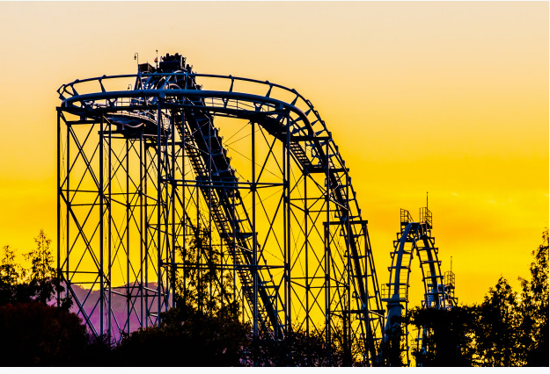
Stressoren>Sinnesorgane>
GEHIRN>Nebennierenrinde>
>Ausschüttung von Cortisol>Energie>
Schmerzredukttion>
Langfristige Belastung kann
zu Schwächung des Kreislaufsystems führen (Bluthochdruck), zur Schwächung der Muskulatur und des Immunsystems, zu Entzündungen im Magen-Darmbereich (Geschwüre) und zur Einschränkung der Fortpflanzungsfähigkeit.

Slide 12
Zugewiesene Identität versus
Gestaltete IdentITÄT
Wer bin ich, Ohne meine Ahnen?

Slide 13

Die Noten sind meine Gene, wie ich sie spiele, das bin ich-
die Komposition ist mein Leben!

Slide 14
AHNEN UND REISEN
Welche Unterstützung haben Ihre Eltern und Großeltern bekommen, wenn sie in Not waren?
Gab es Erzählungen? Welche Themen und Inhalte waren präsent? Oder gab es nur Schweigen?
Gab es ausgesprochene oder unausgesprochene Vorwürfe, in Bezug auf die verlorene Jugend?
Was oder wer hat ihnen geholfen?
Waren sie abwesend oder innerlich nicht erreichbar?
Würden Sie heute erkennen, ob Ihre Eltern/Großeltern traumatisiert/dissoziiert waren oder sind?

Slide 15
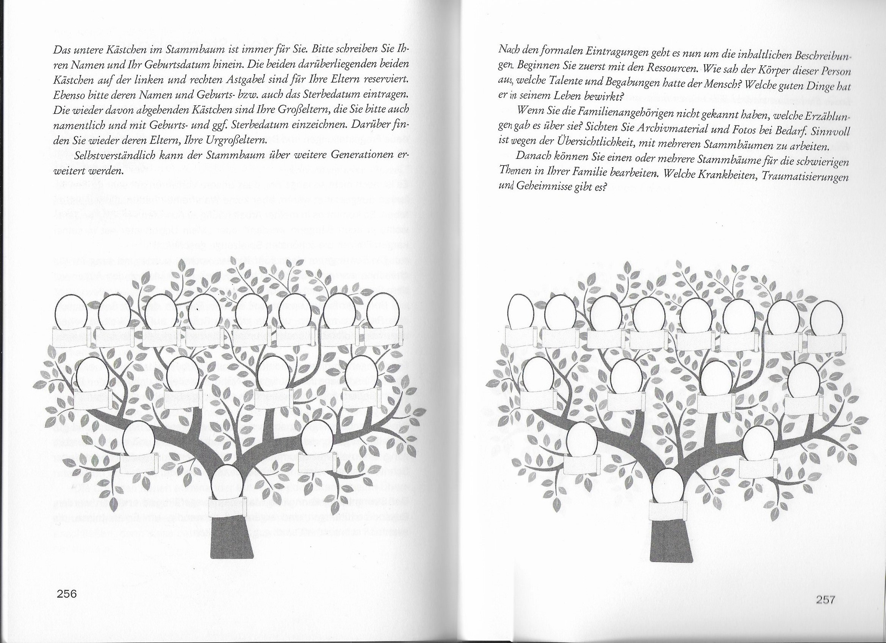
Geniale Resilienz, Sonja Katrina Brauner, edition riedenburg

Slide 16
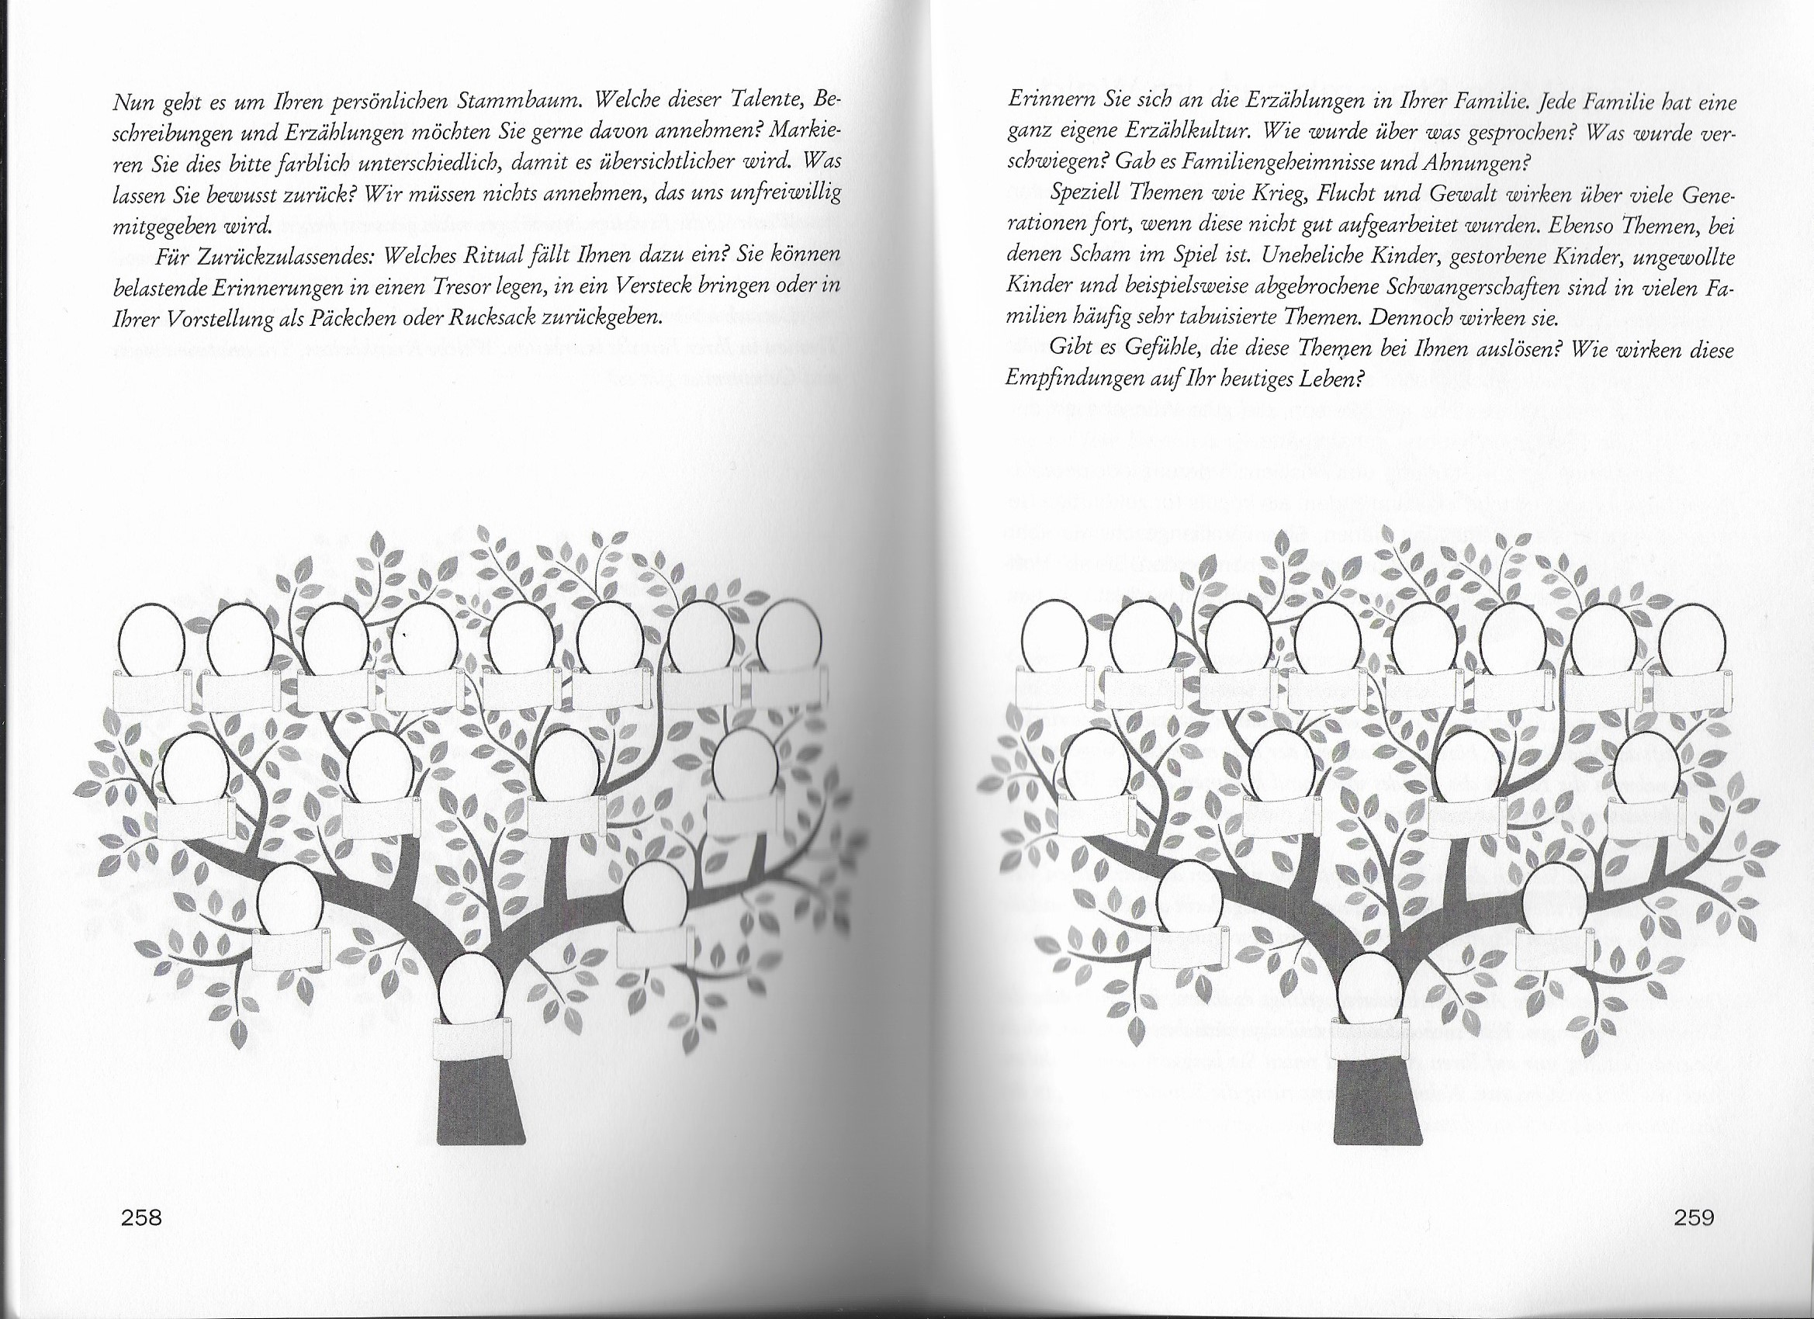
Geniale Resilienz, Sonja Katrina Brauner, edition riedenburg

Slide 17
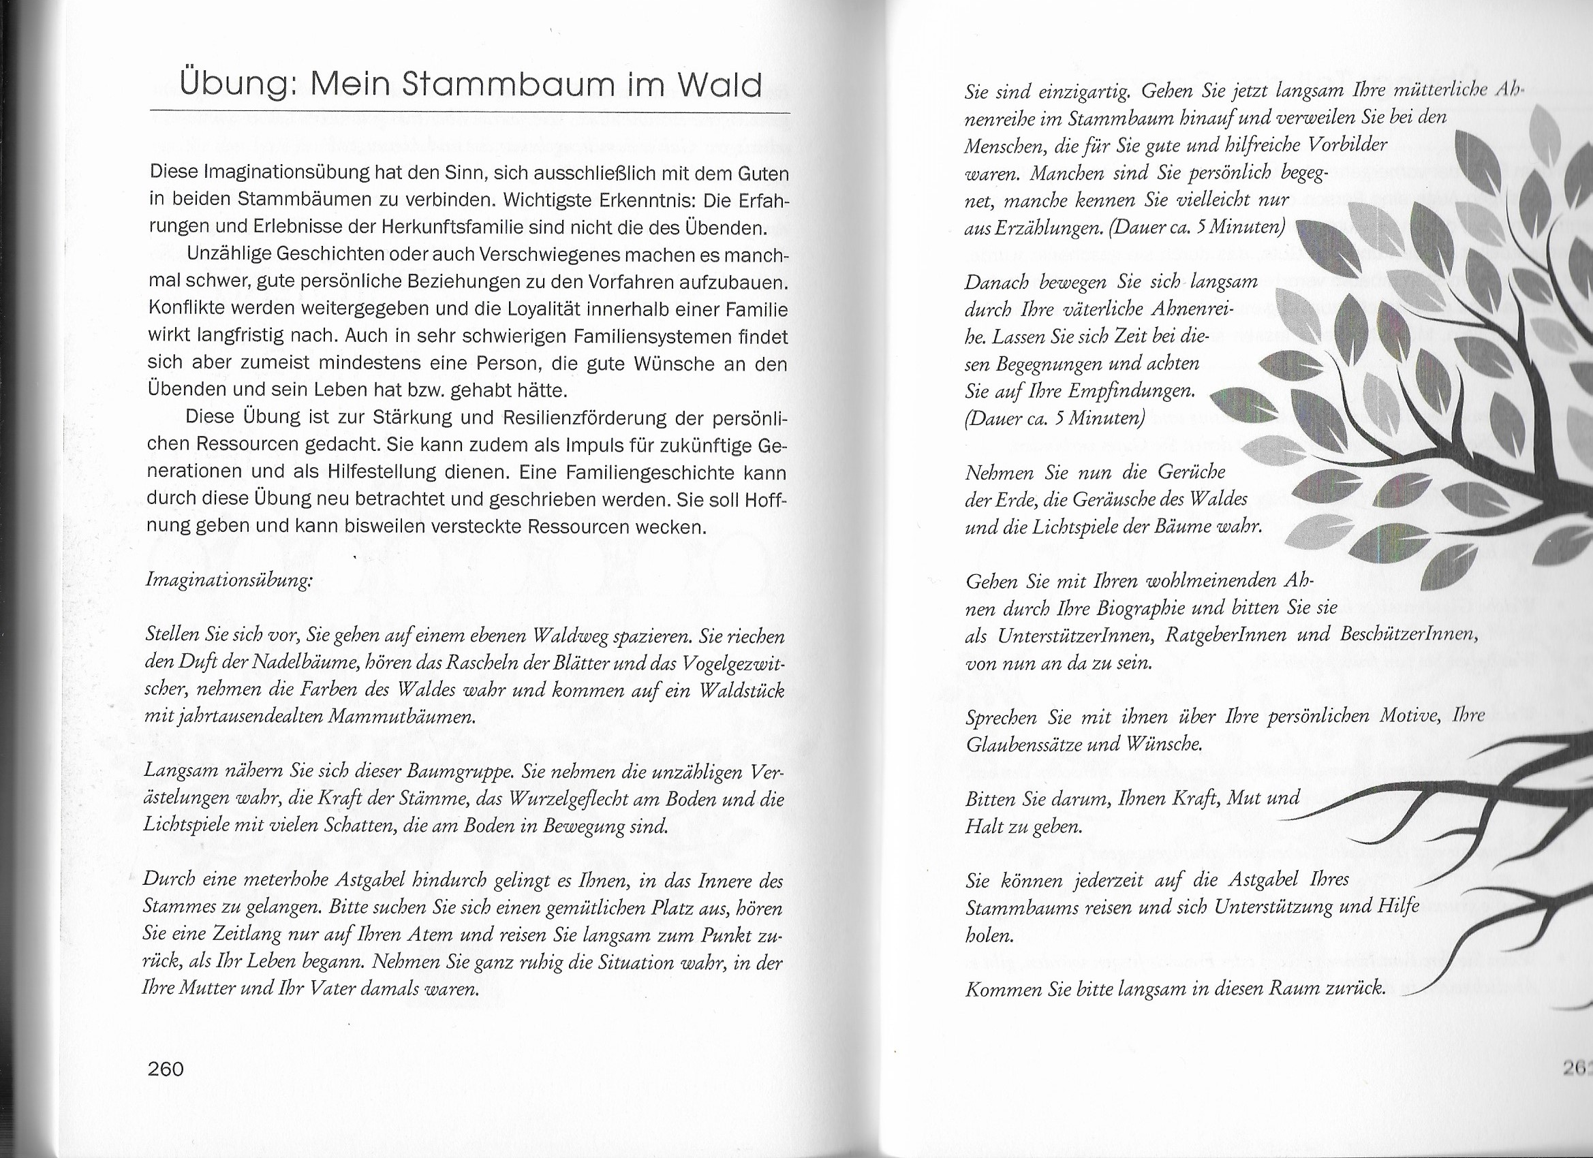
Geniale Resilienz, Sonja Katrina Brauner, edition riedenburg

Slide 18
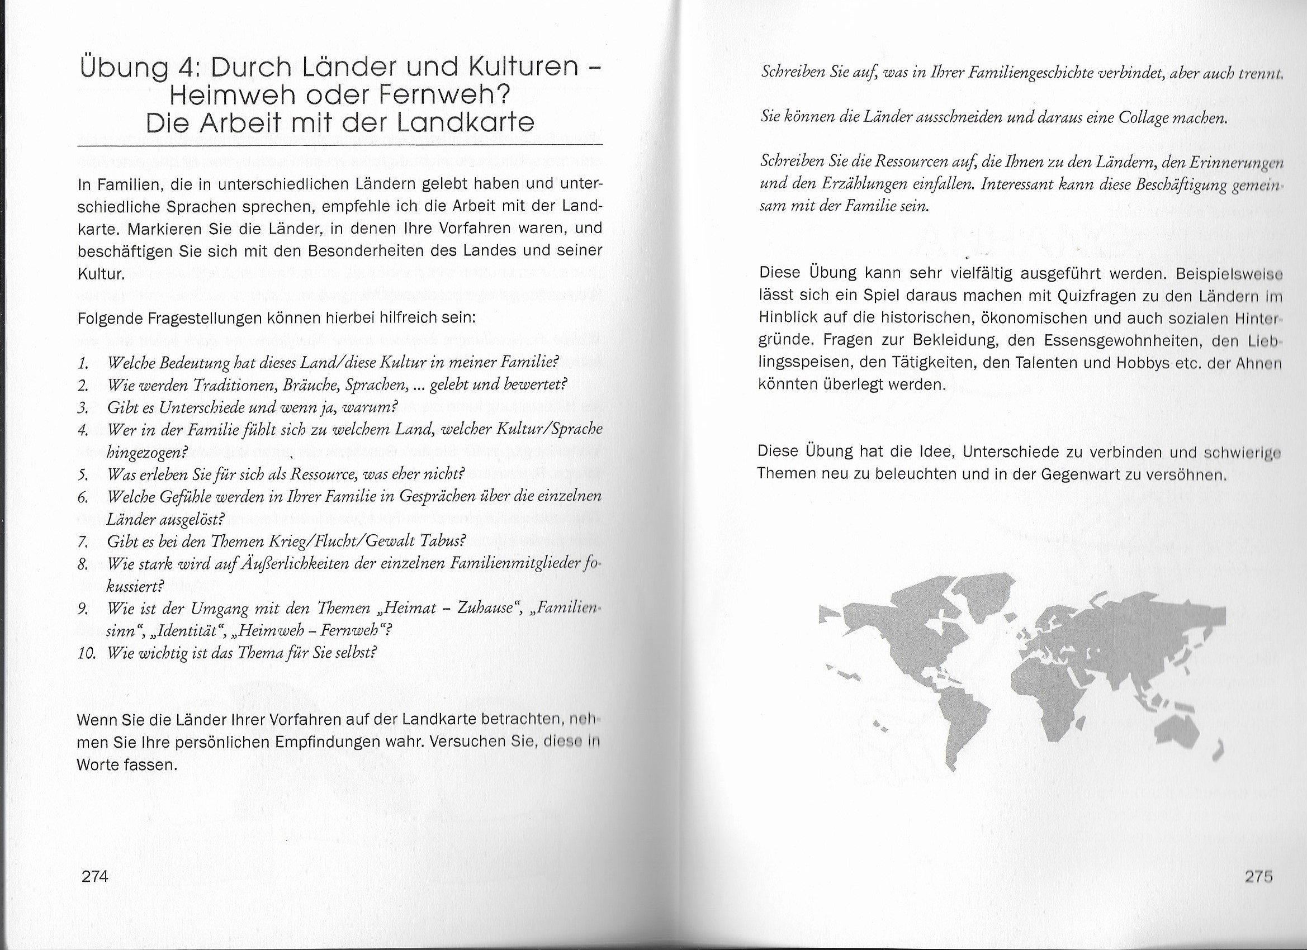
Geniale Resilienz, Sonja Katrina Brauner, edition riedenburg

Slide 19
„Der ist der glücklichste Mensch,
der das Ende mit dem Anfang in Verbindung setzen kann.“
Johann Wolfgang von Goethe

Slide 20
Vielen Dank für Ihre Aufmerksamkeit!
Kontakt:
Sonja Katrina Brauner
Tel: +43 650 577 14 18
traumart@outlook.com
sonjabrauner@yahoo.com
www.psychotherapie-sonja-brauner.at

